Slide 1
SkatteFUNN
Eirik Normann, 01.03.18

Slide 2
I dag:g
SkatteFUNN er en ordning for skattefradrag for dokumenterte FoU-utgifter
Hensikt:
Øke verdiskaping og bedre konkurransekraft i næringslivet ved å stimulere til økt satsing på FoU
Virksomheter med skattemessig tilhørighet til Norge
Trenger ikke å være i skatteposisjon
For alle næringer og selskapsformer, hele landet og ingen faglige prioriteringer. Ikke konkurranse om midler
Notes:
SkatteFUNN = Skattefradrag for forskning og utvikling i et nyskapende næringsliv.
SkatteFUNN er en skattefradragsordning som skal motivere og stimulere norske bedrifter til å øke sine investeringer i forskning og utvikling (FoU).
Regjeringens intensjon er å avlaste risiko slik at flere bedrifter investerer i forskning og utvikling. Dette bygger på et ganske solid empirisk grunnlag der man kan se det er en korrelasjon mellom investeringer i FoU og økt verdiskaping, både på bedriftenes hånd og for samfunnet. Regjeringen har valt å etablere SkatteFUNN som en ordning der skattefradraget gis som en rettighet med spesielle betingelser. Dette kommer jeg tilbake til.
Den grunnleggende ideen er at dette arbeidet bidrar til verdiskapende fornyelse for samfunnet og forbrukerne, og en bedre konkurransesituasjon for bedriftene.
SkatteFUNN gjelder for alle bedrifter og alle næringer, og bedriften kan selv velge tema for arbeidet.
For å kunne søke om SkatteFUNN, må bedriften være skattepliktig til Norge, men den er ikke nødt til å gå med overskudd. Bedrifter som ikke er i skatteposisjon får støtten
utbetalt som et kontant tilskudd fra Skatteetaten i forbindelse med skatteoppgjøret.

Slide 3
SkatteFUNN og helse – kort status pr 31.12.17
570 aktive prosjekter, 236 ble startet 2017
48,3% av prosjektene er industriell forskning
samfinansiering, særlig med BIA innenfor bioteknologi/ biomedisin
2892,6 mill NOK i budsjetterte kostnader (dvs for hele prosjektperioden)
497,9 mill NOK i budsjetterte skattefradrag
Viktigste områder er helse-IKT, legemiddelutvikling/bioteknologi, medisinsk teknologi/elektronikk og helseprodukter
Onkologi-området er godt representert
Notes:
Helseporteføljen er den 4 største i SkatteFUNN. IKT, petroleum og havbruk er større.
SkatteFUNN spiller en viktig rolle for mange bedrifter i et tidlig utviklingsløp, gjerne i samspill med andre virkemidler i Forskningsrådet. Mange av områdene, særlig legemiddelutvikling, har en svært lang tidshorisont med stor grad av både forskningsmessig, teknologisk og markedsmessig usikkerhet. Stor faglig dynamikk innebærer at innovasjoner ofte er drevet av FoU og bedriftene er ofte stinne av kompetanse og forskningsavhengig.
Annet kjennetegn er høyt innslag av kvinner, både som PL og som DL.

Slide 4
I dag:g
SkatteFUNN - rett i koppen
«Betinget» rettighet –prosjektet må være godkjent av NFR
20% skattefradrag for SMB, 18% for store
4 kriterier må være oppfylt – samtidig
Målrettet og avgrenset, vi må se at det er et FoU-prosjekt
Nyhetsverdi i produkt, tjeneste eller prosess (Hva skiller dette fra hva som finnes i markedet)
Nyhetsverdi i kunnskap eller erfaring (Hva er skapt av ny kunnskap gjennom prosjektet)
Til nytte for bedriftens videre kommersielle aktivitet

Slide 5
I dag:g
SkatteFUNN - rett i koppen (2)
Både eksperimentell utvikling og industriell forskning – ikke drift
Løpende mottak av elektronisk søknad – ikke vent til 1.september (garantifristen)
En bedrift kan ha flere prosjekter samtidig innenfor de årlige rammene.
SkatteFUNN kan kombineres med annen prosjektstøtte, oppad begrenset av statsstøtteregelverket
Skriv søknaden selv, du kjenner best sitt eget utviklingsbehov.

Slide 6
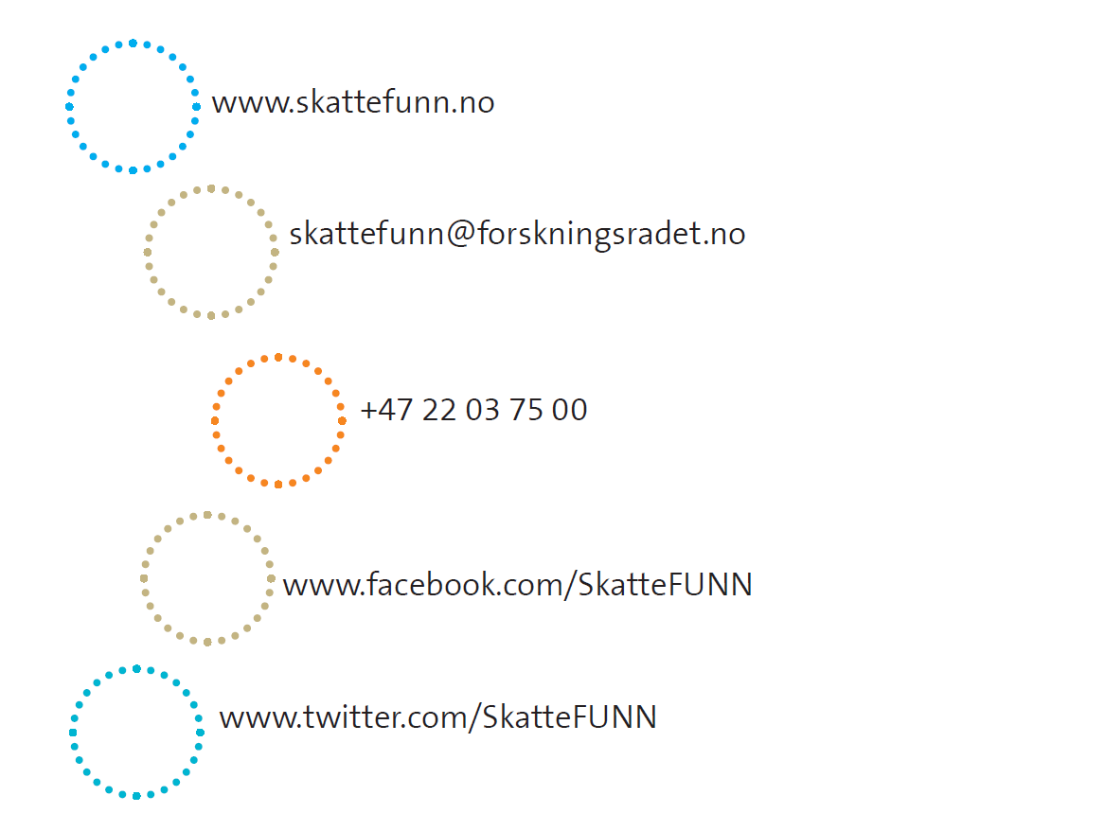
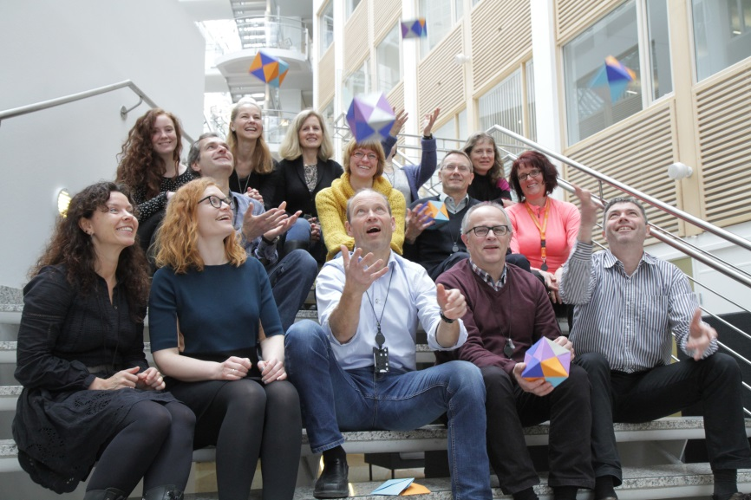
I dag:g
Kontakt oss hvis du trenger hjelp til SkatteFUNN

